Slide 1
Aprendizaje Profundo

Slide 2





You can also split your content
Profesores
Mauricio Mazuecos
Lic en Ciencias de la Computación.
Doctorando en Ciencias de la Computación en FAMAF.
Johanna Frau
Dra en Matemática.
Data Scientist en Mercado Libre.
Contacto:
johannafrau18@gmail.com [Linkedin]
mmazuecos@mi.unc.edu.ar [Linkedin]
This work by Cristian Cardellino, Milagro Teruel, Mauricio Mazuecos and Johanna Frau is licensed under a Creative Commons Attribution 4.0 International License.

Slide 3
Presentación de la materia

Slide 4
About this template
Sobre la materia
Objetivos
Comprender qué son y para qué sirven las redes neuronales.
Entender las redes neuronales como un método de aprendizaje de representaciones.
Implementación y entrenamiento de redes neuronales con herramientas de alto nivel.
Materiales
Las clases se encuentran disponibles en github.com/DiploDatos/AprendizajeProfundo
Sigan las instrucciones para poder instalar y configurar el entorno de desarrollo que utilizaremos con la herramienta PyTorch.
Métodos de evaluación
La materia cuenta con dos partes: introducción y avanzado.
Cada parte tendrá un práctico asociado que resolver de acuerdo a los temas vistos.
Se puede hacer la primera mitad (sólo la introducción) o la totalidad de la materia.

Slide 5
Recursos varios
Github de la materia
A Visual and Interactive Guide to the Basics of Neural Networks
A Visual And Interactive Look at Basic Neural Network Math
Neural Networks Demystified
Neural Networks
Curso de Aprendizaje Automático de Andrew Ng - Coursera
PyTorch Documentation
Deep Learning Book
Practical Deep Learning - Fasta.ai
Especialización en Deep Learning de Andrew Ng - Coursera
Paper del Algoritmo de Adam
Notes:
https://www.sciencedirect.com/science/article/abs/pii/0893608089900208

Slide 6
Configuración del entorno
Notes:
- Setup Notebook 0
- Configuración de google colab (Notebook 0.1)

Slide 7
INTRODUCCIÓN
¿Qué son las redes neuronales y cómo funcionan?

Slide 8
Breve repaso de regresión lineal y logística

Slide 9
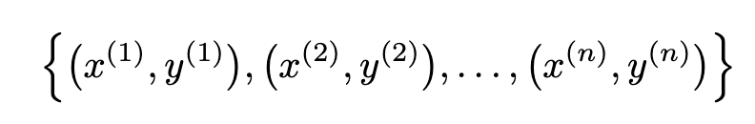
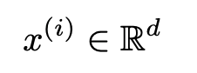
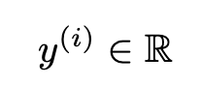
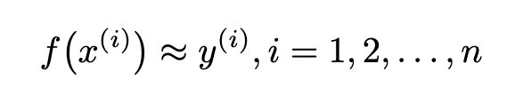
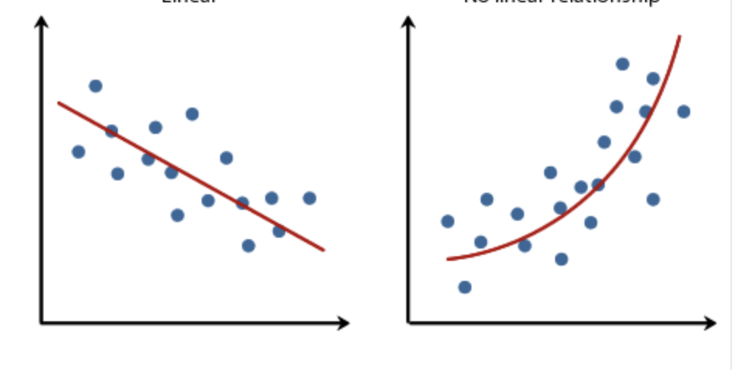
Regresión
Dado un conjunto de n datos (ejemplos de entrenamiento)
donde
e
queremos encontrar una función f(x) tal que
Regresión lineal
Regresión cuadrática
Variable dependiente (y)
Variable independiente (x)
Imagen: https://statistics.laerd.com/spss-tutorials/linear-regression-using-spss-statistics.php

Slide 10
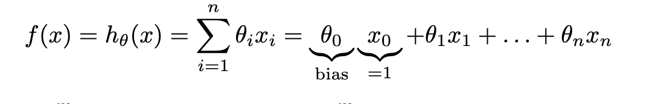
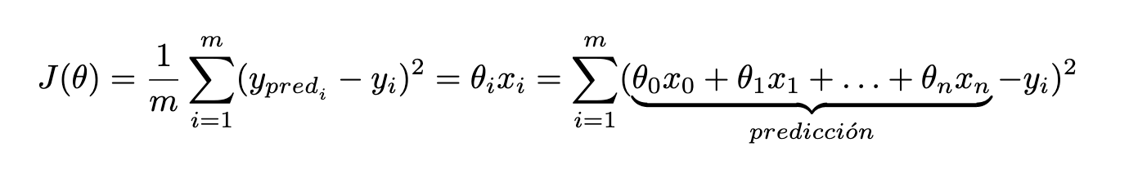
Regresión Lineal
Modelo de regresión lineal y su función de coste
En un modelo de regresión lineal buscamos aproximar los datos por una función lineal del tipo:
Pesos del modelo (también conocidos como features)
La idea principal es encontrar la combinación óptima de los pesos de manera tal que el error cuadrático medio (o alguna medida de error similar) sea mínimo:
Notes:
-El término bias (sesgo) deriva del punto de vista de que la salida de la transformación está sesgada hacia la ausencia de cualquier entrada (por ejemplo pensar la intersección con el eje y en 2 dimensiones).

Slide 11
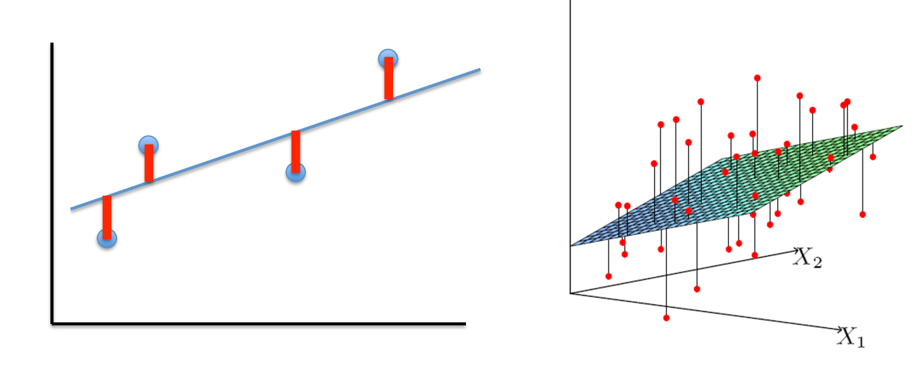
Regresión Lineal
Modelo de regresión lineal y su función de coste
Variable dependiente (y)
Variable dependiente (y)
Aproximación lineal
Variable independiente (x)
Variables independientes (x1 y x2)

Slide 12
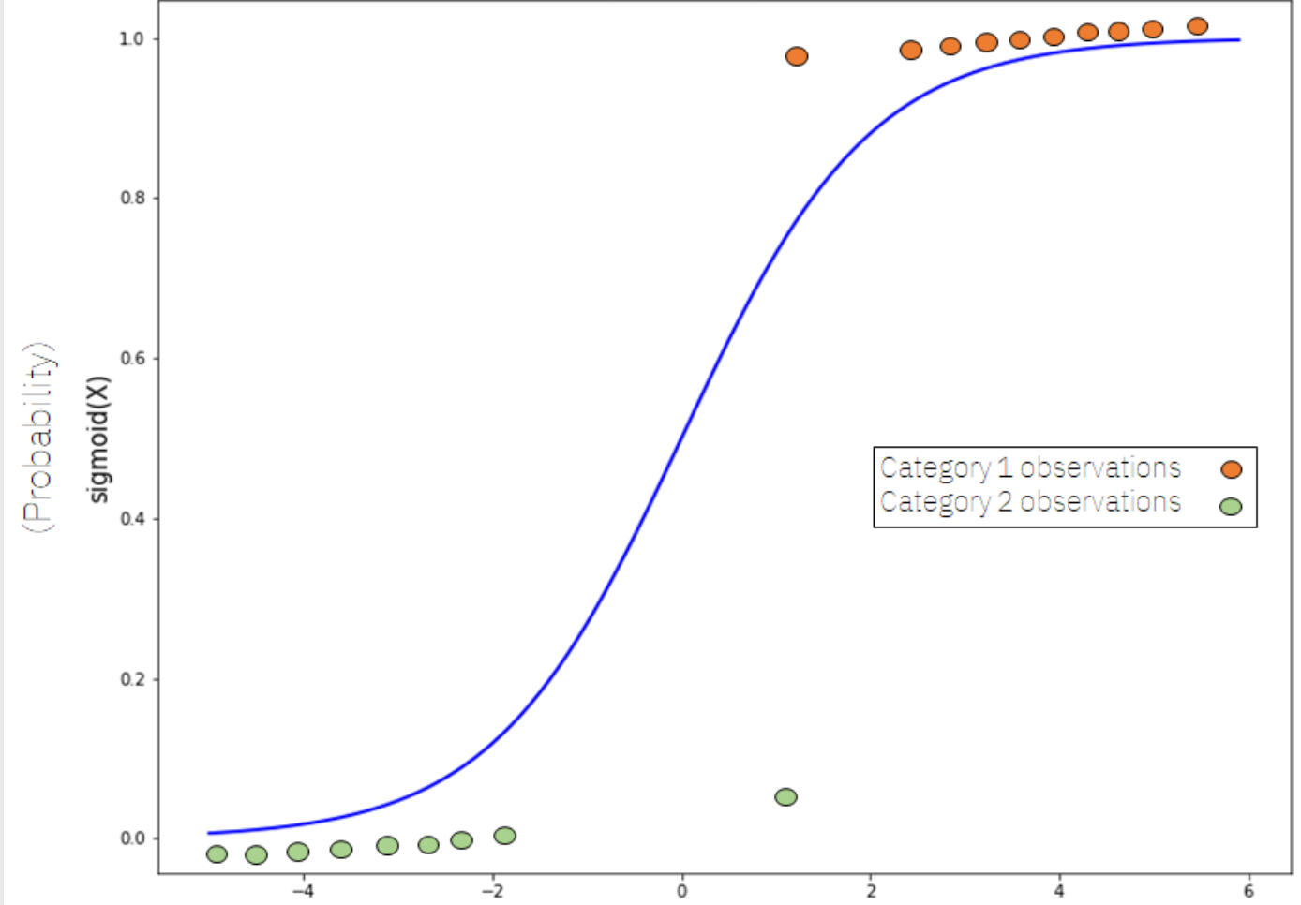
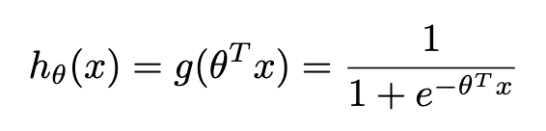
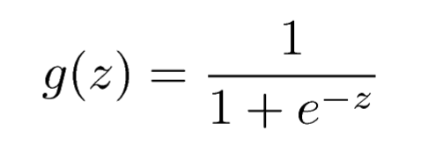
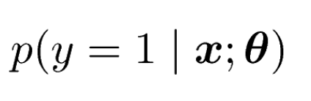
Regresión Lineal
Modelo de regresión logística
A diferencia de la regresión lineal, el output de este tipo de modelos es una categoría binaria.
Observaciones Categoría 1
El modelo de Regresión Logística se define como:
Función sigmoide
y está asociado a
Observaciones Categoría 2
Imagen: https://amalaj7.medium.com/logistic-regression-eb2903251107
Notes:
𝜭Tx debería tener valores negativos grandes para instancias negativas y valores positivos grandes para instancias positivas.

Slide 13
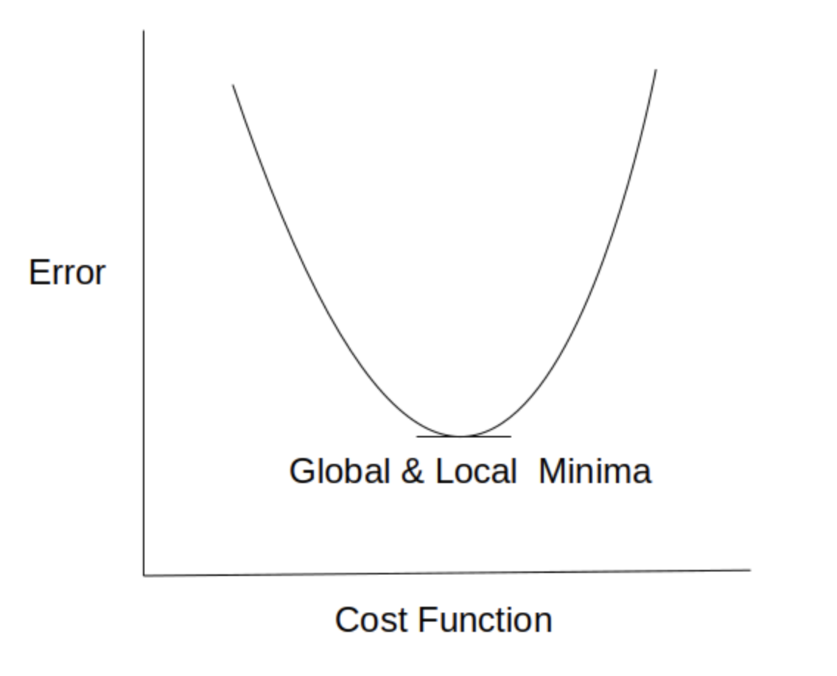
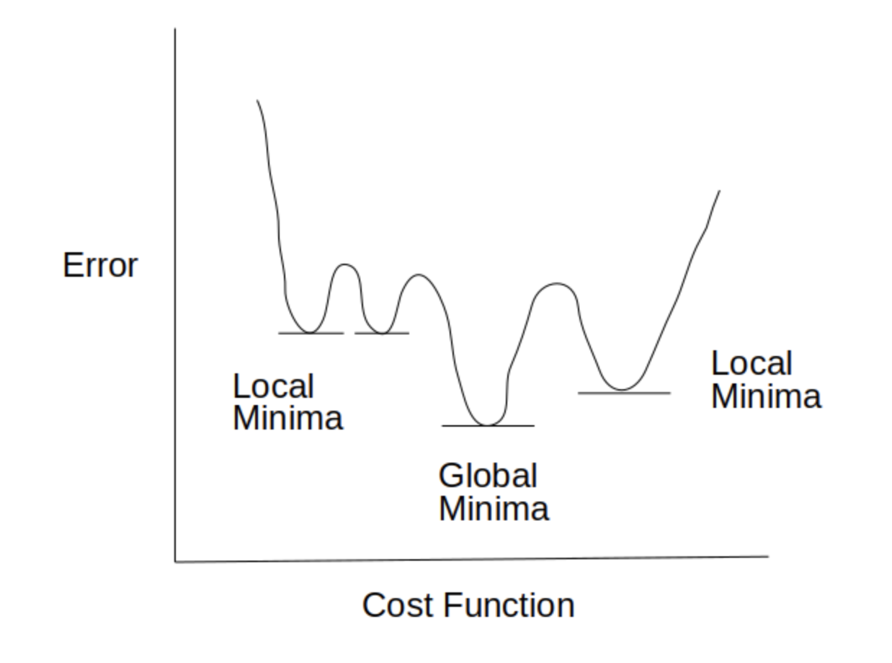
Error de los modelos:
Regresión lineal vs. Regresión Logística
Error cuadrático medio
Regresión Lineal
Regresión logística
Imágenes: https://dchandra.com/machine%20learning/statistics/2019/01/07/Logistic-regression-from-scratch.html

Slide 14


Error de los modelos:
Regresión lineal vs. Regresión Logística
Error cuadrático medio
Regresión Lineal
Regresión logística
Imágenes: https://dchandra.com/machine%20learning/statistics/2019/01/07/Logistic-regression-from-scratch.html

Slide 15
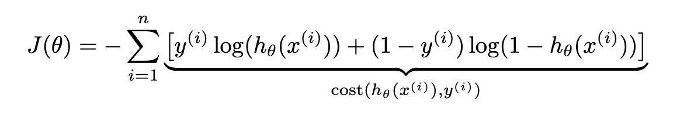
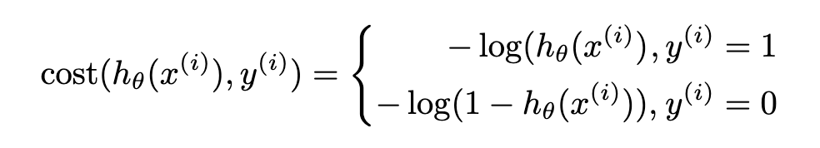
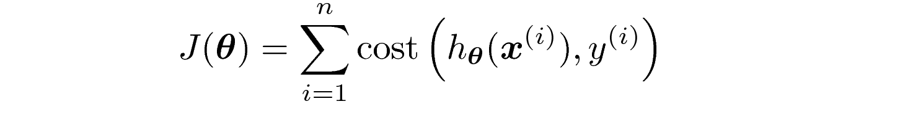
Regresión Lineal
Función de coste en regresión logística:
Estimador de máxima verosimilitud
Costo de una sola instancia de los datos (ejemplo de entrenamiento):
entonces

Slide 16
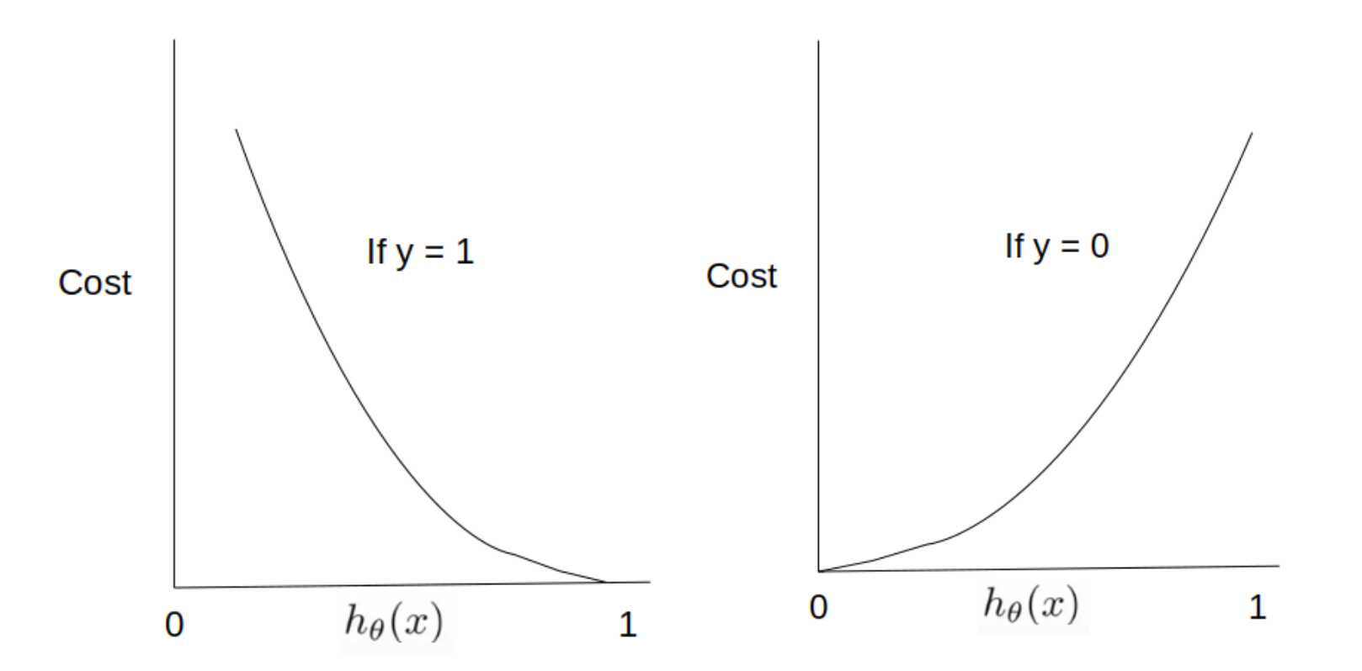
Función de coste en regresión logística:
Estimador de máxima verosimilitud
Imagen: https://dchandra.com/machine%20learning/statistics/2019/01/07/Logistic-regression-from-scratch.html

Slide 17
Límite de los algoritmos lineales

Slide 18
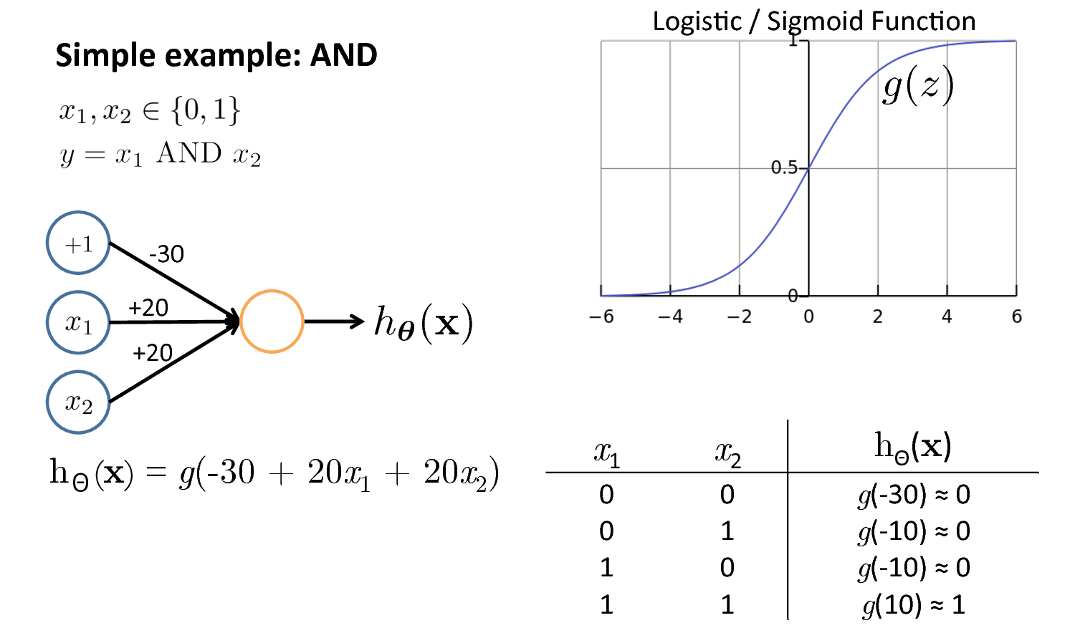
Funciones lógicas con regresión logística

Slide 19
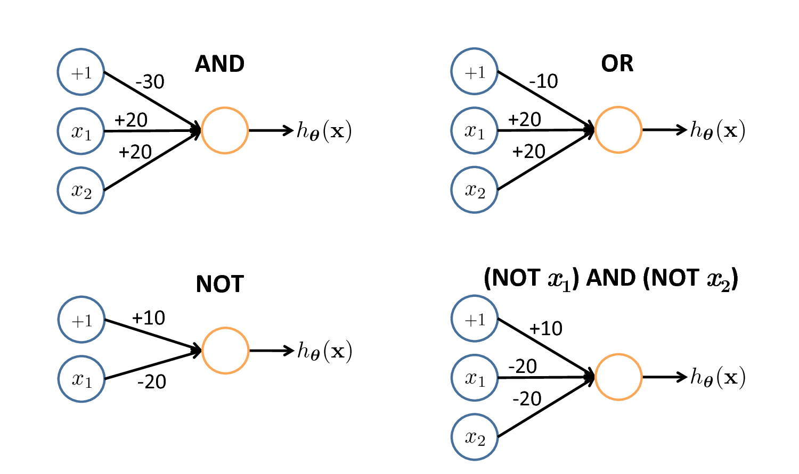
Funciones lógicas con regresión logística

Slide 20
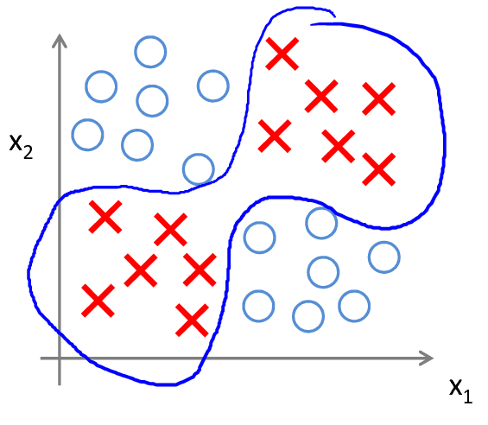
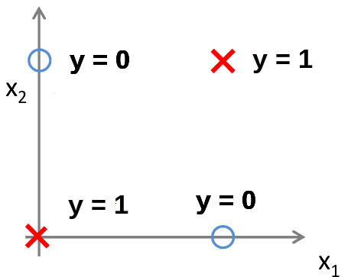
¿Cómo representar el XOR (OR exclusivo)?

Slide 21
Redes neuronales artificiales

Slide 22
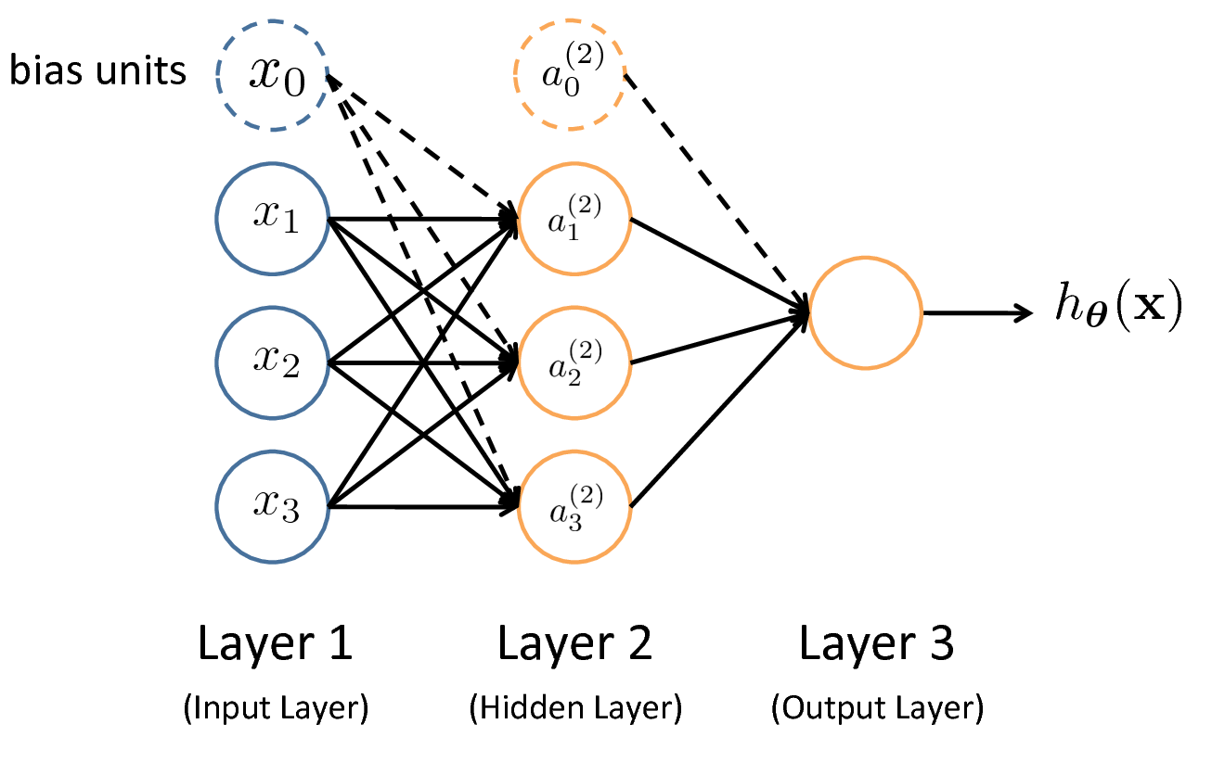
Red neuronal artificial
También llamadas (Deep) Feed Forward Neural Networks.
Notes:
-Estos modelos se denominan feedforward porque la información fluye desde x por medio de los cálculos intermedios utilizados para definir f, y finalmente a la salida y.
-Las redes neuronales se denominan redes porque normalmente se representan componiendo muchas funciones diferentes.

Slide 23
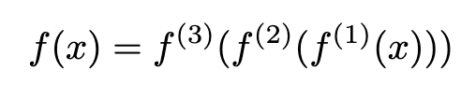
Red neuronal artificial
Cada una de las capas (layers) es una función, por lo tanto el resultado final (la función que queremos aproximar) es una composición de funciones:
La cantidad de capas de la red da la profundidad de la misma.
Cada capa está compuesta por una cierta cantidad de neuronas (units) que actúan en paralelo recibiendo inputs de otras neuronas y calculando un resultado escalar a partir de este input vectorial.
Notes:
-En lugar de pensar que una capa representa una sola función de vector a vector, también podemos pensar que la capa consta de muchas unidades que actúan en paralelo, cada una de las cuales representa una función de vector a escalar.

Slide 24
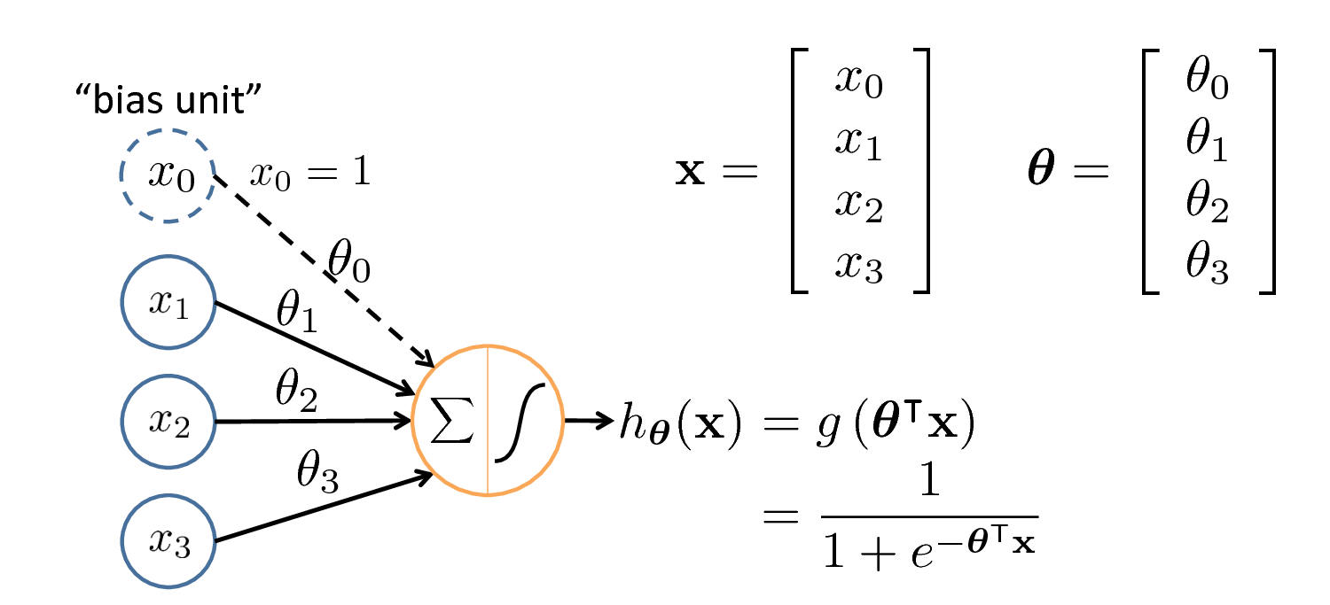
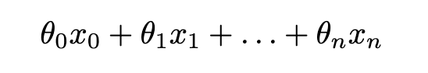
Unidad Neuronal
NO es una integral!
Unit step function
(define la “cantidad” de activación del nodo)

Slide 25
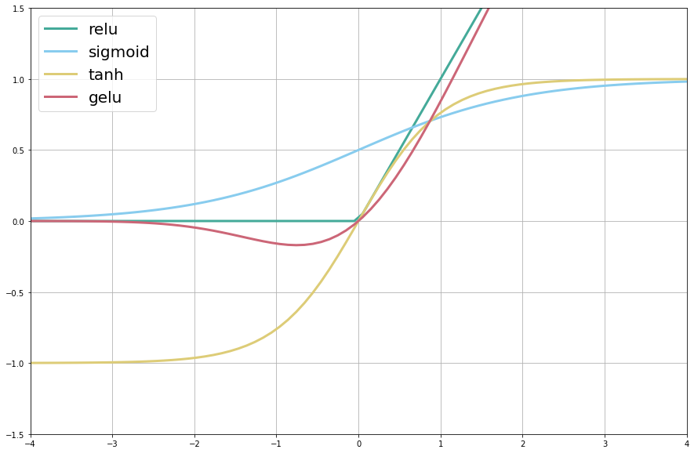
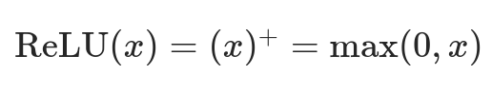
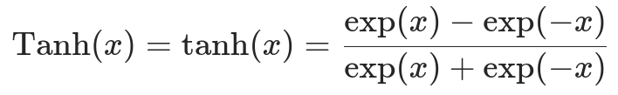
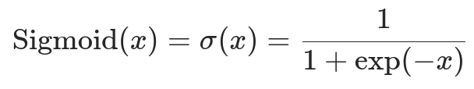
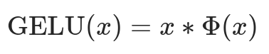
Funciones de activación no lineales

Slide 26
Aspectos importantes acerca de las funciones de activación
Una red neuronal profunda con activaciones lineales es básicamente una “gran función lineal” (la composición de funciones lineales es una función lineal).
En algunos problemas de regresión tiene sentido que la activación de la capa final sea lineal (por ejemplo, predecir los precios de casas) aunque RELU funciona bien también.
Para capas intermedias, RELU y GELU funcionan bastante bien y son las que más se usan hoy en día.
En un problema de clasificación binaria (con 2 clases), softmax es muy buena interpretando las probabilidades en la capa de salida.
Si bien RELU no es derivable en cero, la probabilidad de que el cálculo computacional dé exactamente cero es muy baja.
Notes:
-Una red neuronal con activaciones lineales y softmax en la capa final se comporta muy similar a una regresión logistica estandar.

Slide 27
Feed-forward pass
Notes:
-Feed forward pass signifca que la información fluye en una sola dirección

Slide 28
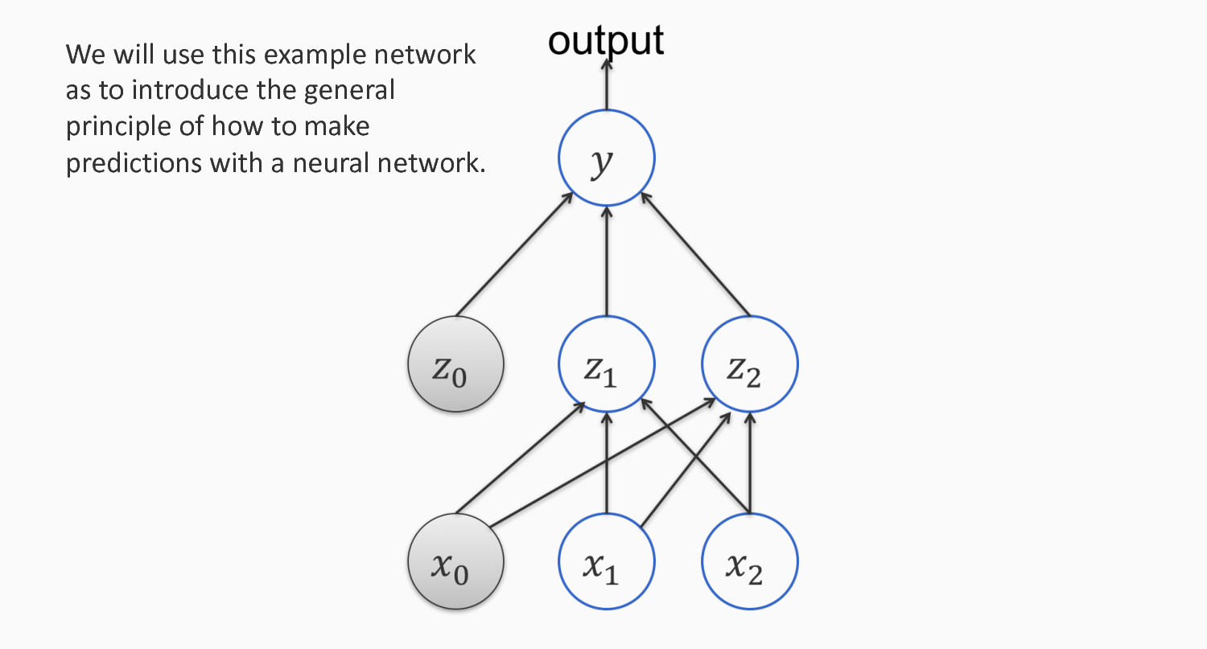
Red de ejemplo
La red se usará para explicar el algoritmo de predicción (forward pass) en las redes neuronales.
Salida

Slide 29
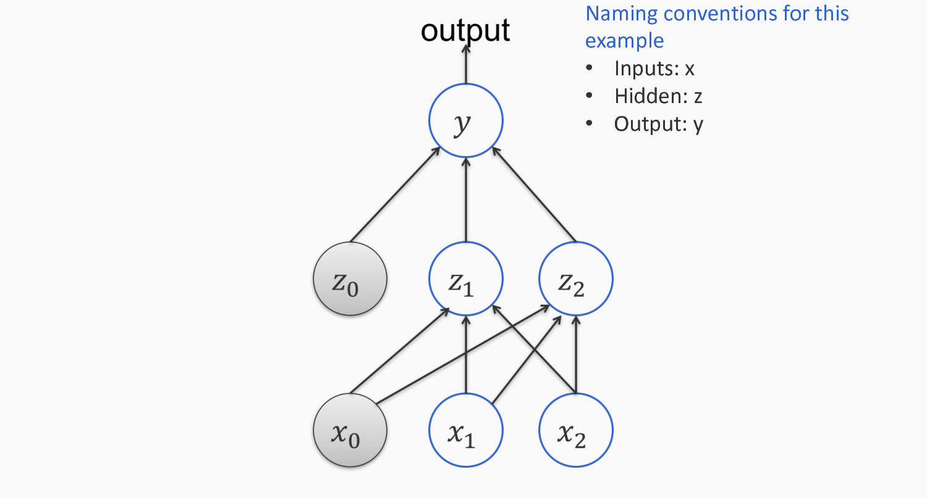
Red de ejemplo
Salida
Entrada: x
Capa oculta: z
Salida: y

Slide 30
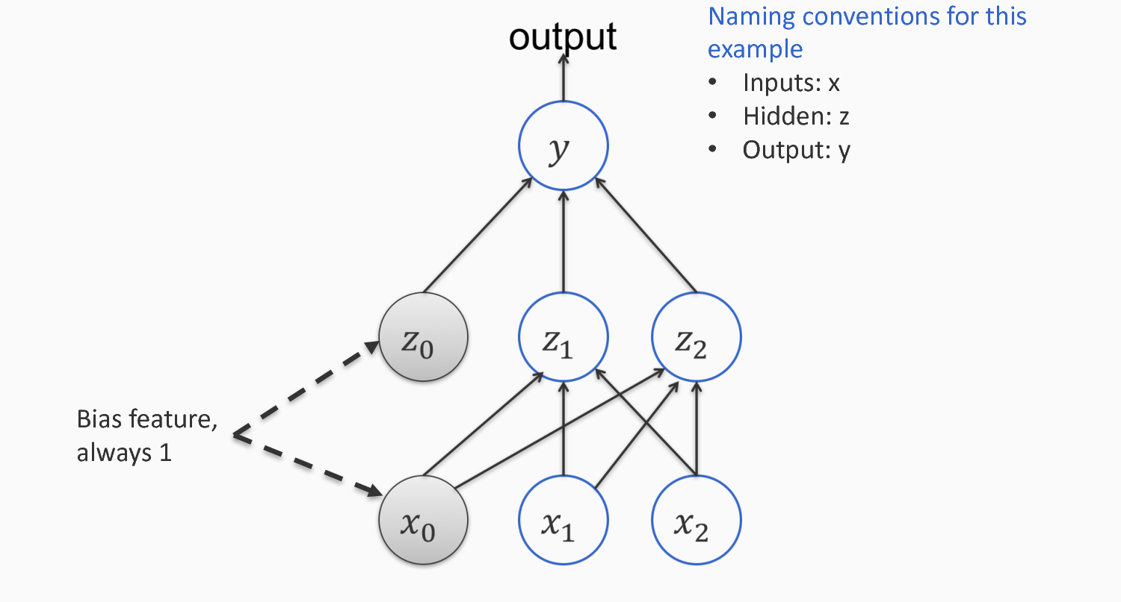
Red de ejemplo
Salida
Entrada: x
Capa oculta: z
Salida: y
Unidad de bias (bias unit o bias features)

Slide 31
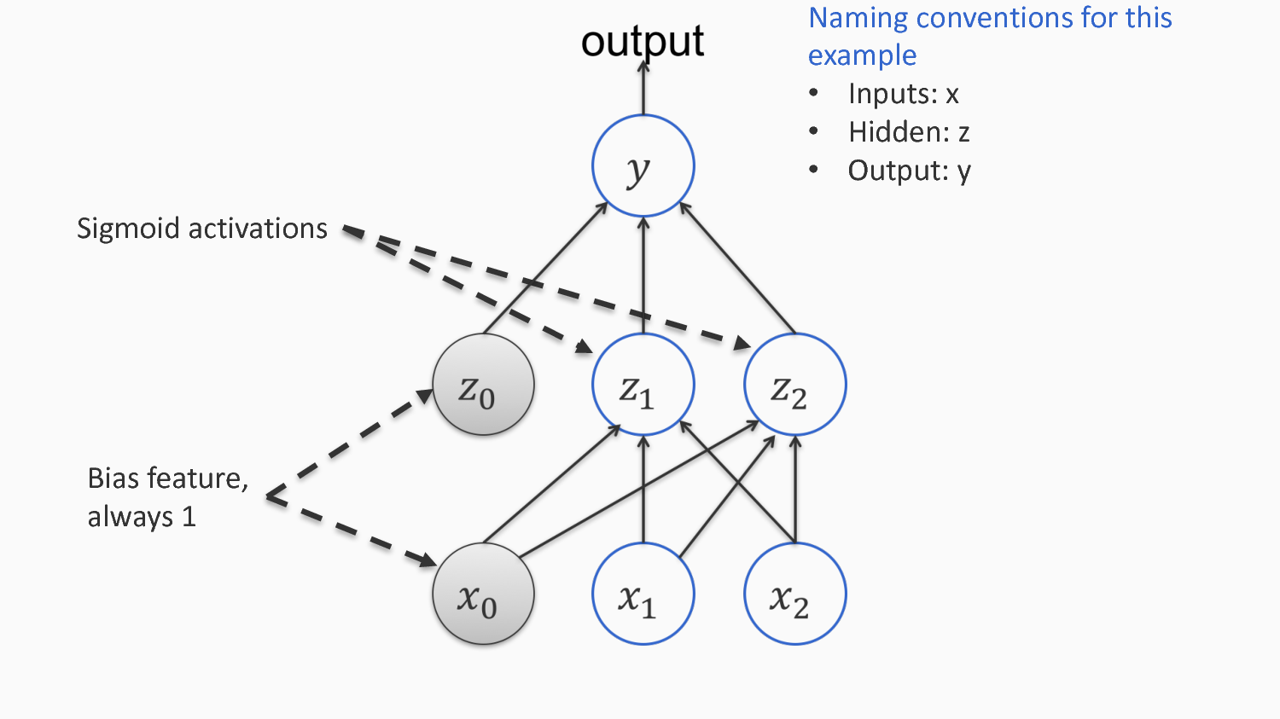
Red de ejemplo
Salida
Entrada: x
Capa oculta: z
Salida: y
Funciones de activación
Unidad de bias (bias unit o bias features)

Slide 32
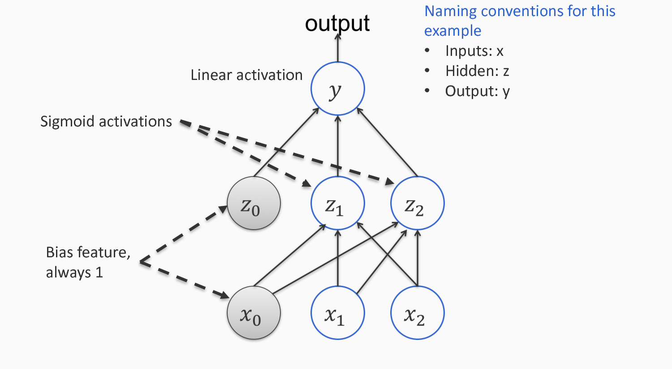
Red de ejemplo
Salida
Entrada: x
Unidad oculta: z
Salida: y
Funciones de activación softmax/logística
Funciones de activación
Unidad de bias (bias unit o bias features)

Slide 33
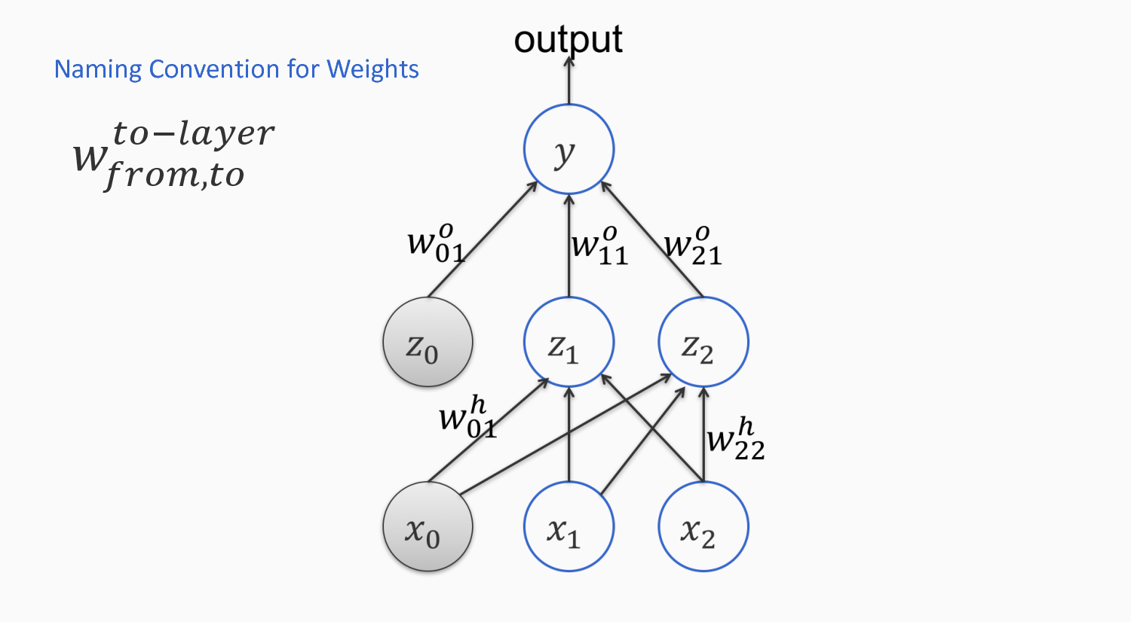
Red de ejemplo
_{Capa Destino}
w _{desde,hacia}
Salida

Slide 34
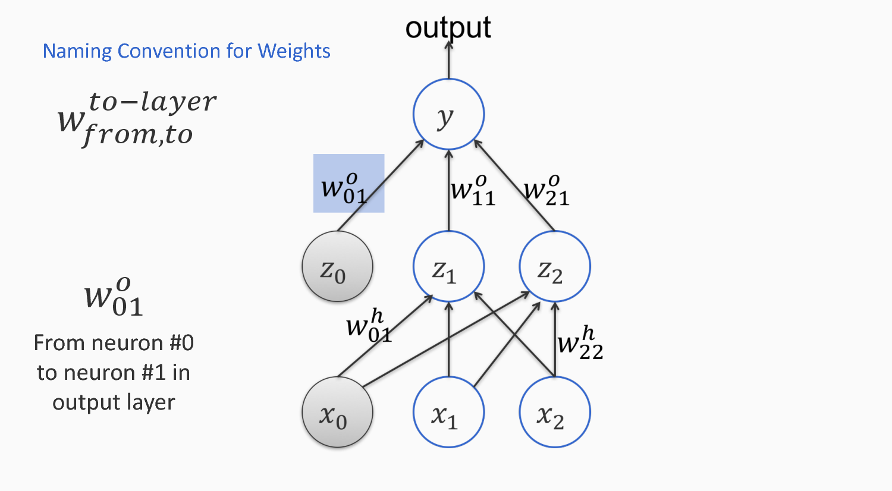
Red de ejemplo
_{Capa Destino}
w _{desde,hacia}
Salida
_{o}
w₀₁
Desde la neurona #0 a la neurona #1 de la capa de salida (o)

Slide 35
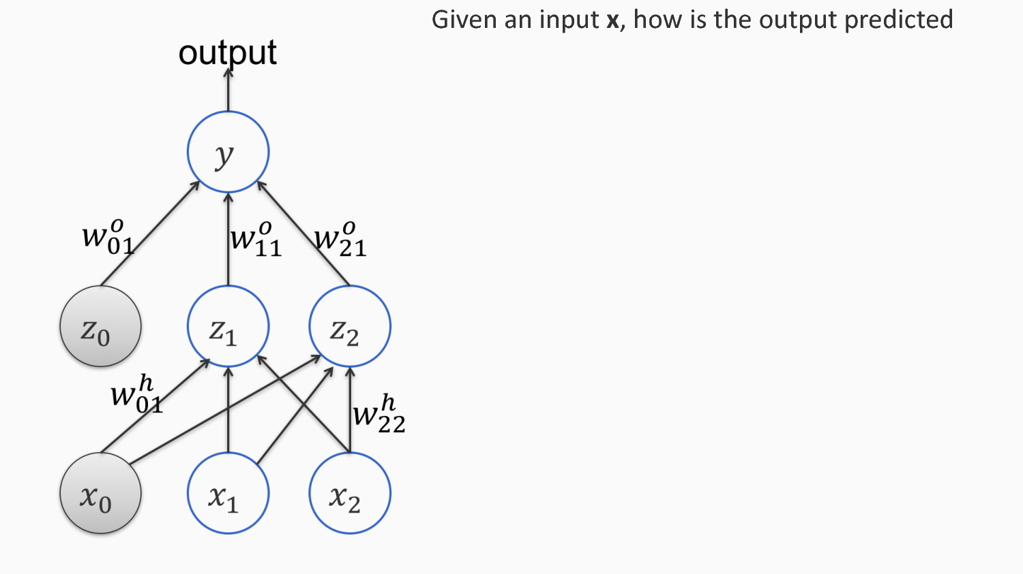
¿Cómo predecir un valor?
Dada una entrada x, ¿cómo se predice su valor?
Salida

Slide 36
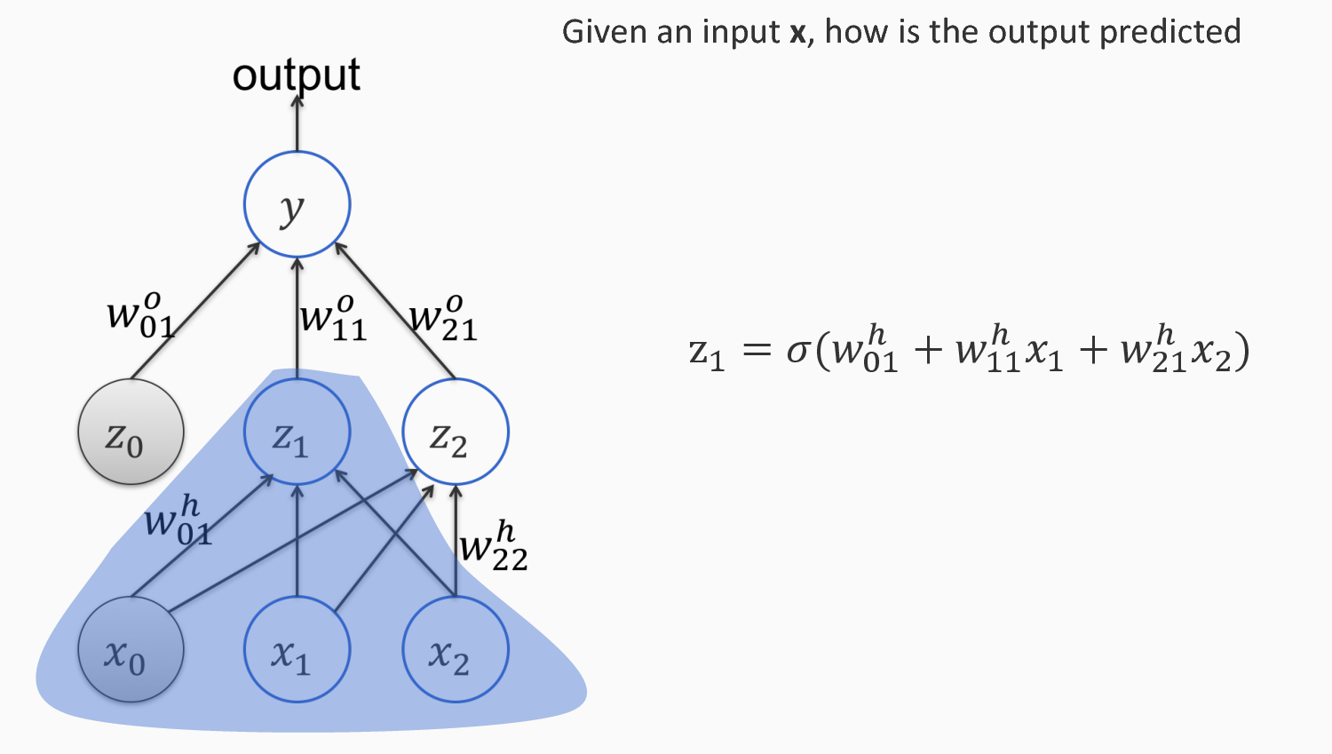
Proceso de pre-alimentación (forward pass)
Dada una entrada x, ¿cómo se predice su valor?
Salida

Slide 37
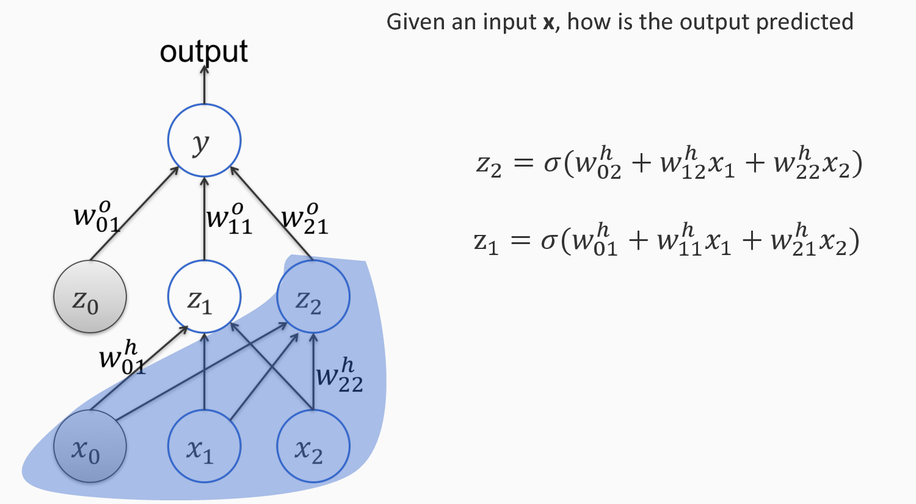
Proceso de pre-alimentación (forward pass)
Dada una entrada x, ¿cómo se predice su valor?
Salida

Slide 38
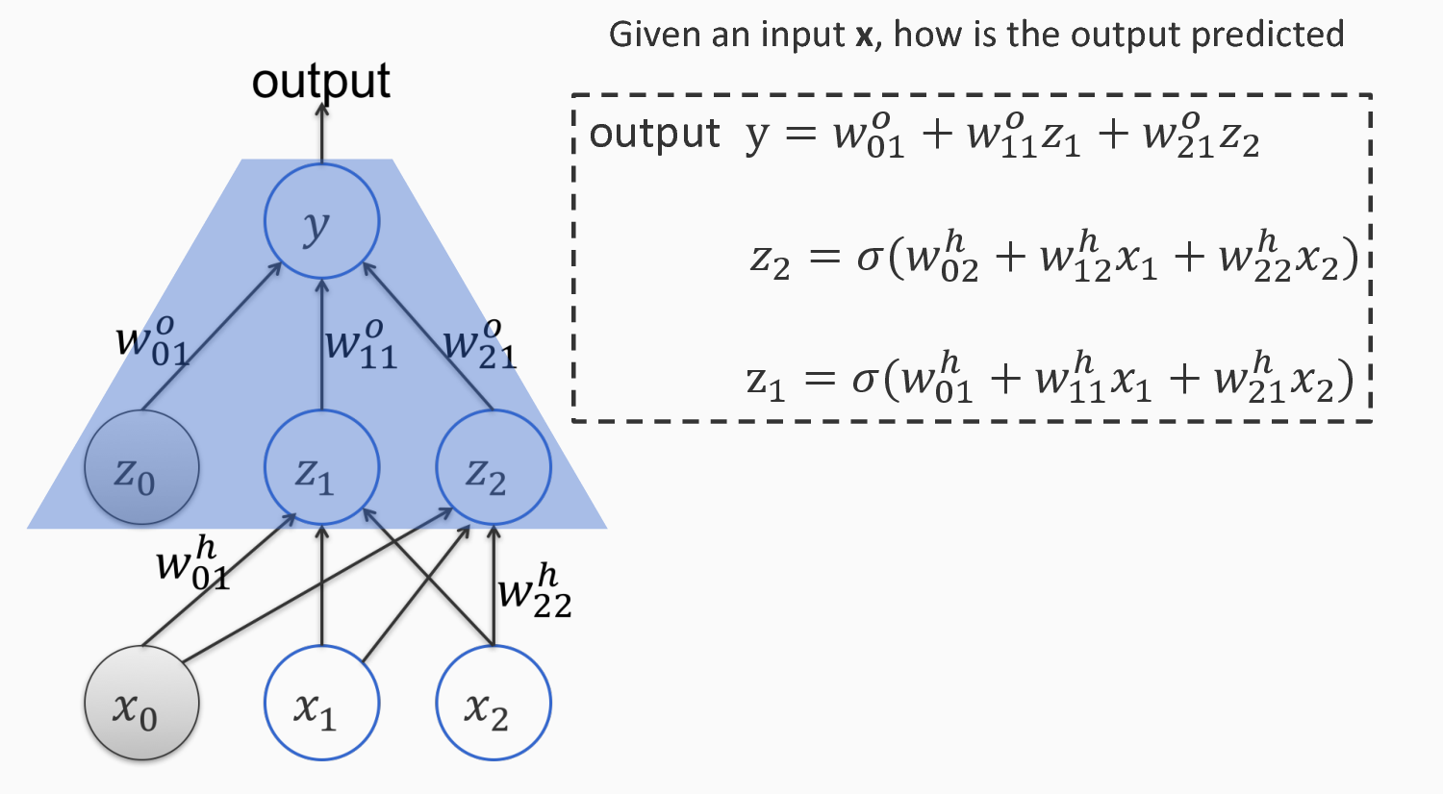
Proceso de pre-alimentación (forward pass)
Dada una entrada x, ¿cómo se predice su valor?
Salida
Salida

Slide 39
XOR con redes neuronales

Slide 40
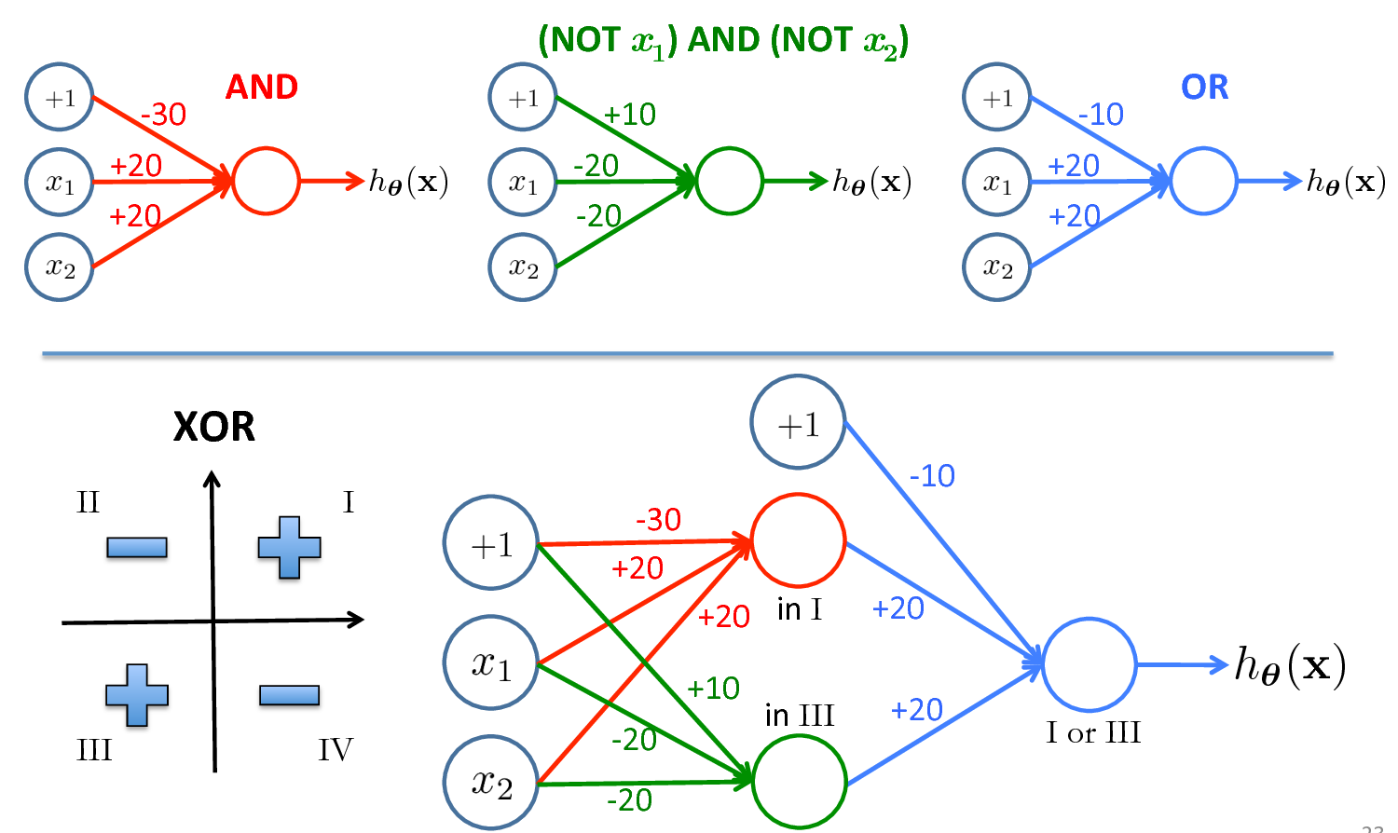
XOR con redes neuronales
Notes:
El verde es 1 en caso de que x1 = x2 = 0
El rojo es 1 en case de que x1 = x2 = 1
El azul es 1 en caso de que I o II sean 1.
Para los casos donde x1 != x2 o no existe combinación de verde/rojo que de algún 1 y por lo tanto el azul es 0

Slide 41
II. ENTRENAMIENTO
¿Cómo se entrenan las redes neuronales?

Slide 42
Entrenamiento de la red neuronal

Slide 43
Algunos puntos importantes
A diferencia de los modelos lineales, la no linealidad de las redes neuronales genera funciones de costo (error) más interesantes y principalmente no convexas.
Calcular una expresión analítica para el gradiente puede ser sencillo, pero evaluar esta expresión numéricamente puede ser computacionalmente costoso.
Con mayores o menores modificaciones, las redes neuronales minimizan la función de costo usando técnicas de descenso del gradiente como en métodos clásicos de machine learning.
Notes:
-La optimizacion convexa converge a partir de cualquier parametro inicial en teoria (aunque en la practica , si bien es robusta, puede encontrar problemas numericos). El descenso de gradiente estocastico aplicado a funciones de perdida no convexas no tiene tal garantia de convergencia y es sensible a los valores de los parametros iniciales.
-En otras palabras, las redes neuronales generalmente se entrenan mediante el uso de optimizadores iterativos basados en gradiente que llevan la función de costo a una valor muy bajo.

Slide 44
Intuición de la retropropagación
El algoritmo de retropropagación permite calcular el gradiente de la función de costo J (con respecto a los parámetros de pesos y bias) haciendo que la información “se mueva” hacia atrás en la red mediante un procedimiento sencillo y no costoso.
De esta manera, ajusta los pesos y los valores de bias de la red en cada paso, minimizando la diferencia entre la salida actual y el valor real.
El objetivo final es determinar cuáles caminos de la red son los más importantes en la predicción correcta del output final.
El gradiente nos dice cuánto un parámetro necesita cambiar de manera de minimizar la función de costo.
Notes:
-Backpropagation se refiere solo al metodo para calcular el gradiente, mientras que otro algoritmo como el descenso por el gradiente estocástico se usa para realizar el aprendizaje usando este gradiente.

Slide 45
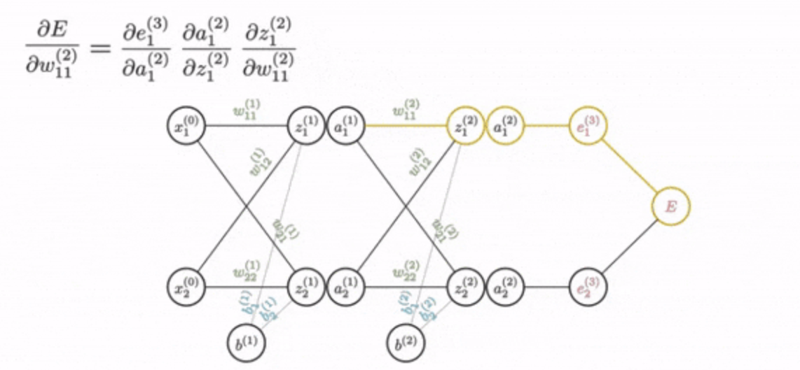
Intuición de la retropropagación
Ejemplo extraído del artículo “Understanding Backpropagation” de Brent Scarff.
Layer 1
Layer 2

Slide 46
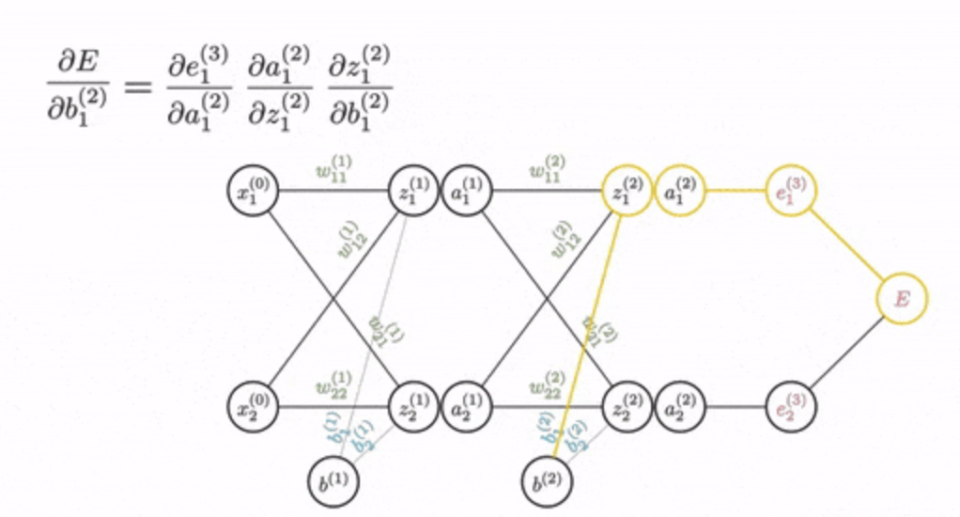
Intuición de la retropropagación
Ejemplo extraído del artículo “Understanding Backpropagation” de Brent Scarff.
Layer 1
Layer 2

Slide 47
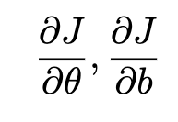
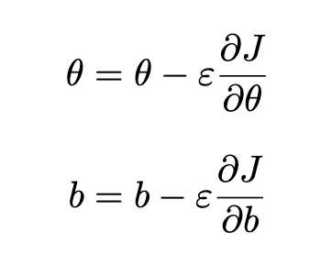
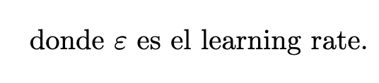
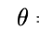
Algoritmo de descenso de gradiente para actualizar los pesos y biases
Inicializar los pesos aleatoriamente
For loop hasta alcanzar convergencia
Calcular el gradiente de la función de costo con respecto a los pesos y biases
b. Actualizar
3. Retornar y b.

Slide 48
Detalles de implementación

Slide 49
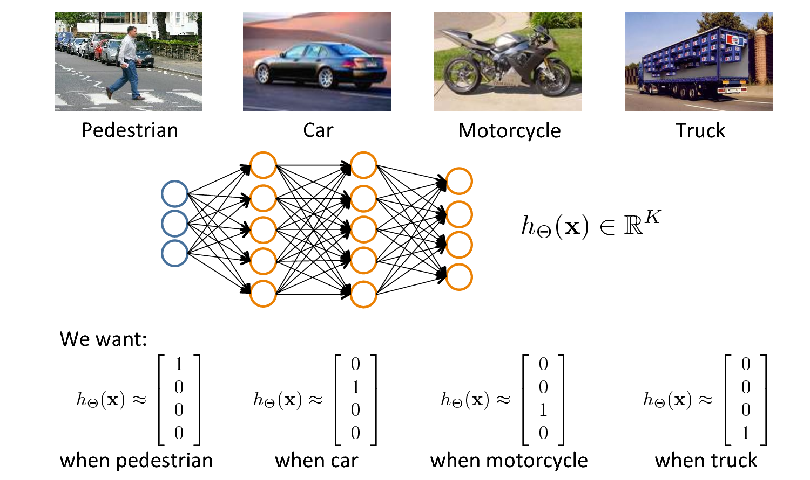
Clasificación multiclase (notebook 1)
Peatón
Auto
Moto
Camión
Queremos
Para peatón
Para auto
Para moto
Para camión

Slide 50
Etapas de un proyecto de ML
 | Procesado de datos | Entrenamiento | Evaluación | Deployment
Resultado | Dataset curado | Modelo entrenado | Selección de modelo | Pipeline
Tareas | Limpieza Descripción Generación de la representación inicial | Implementación del modelo Selección de hiperparámetros Monitoreo del entrenamiento | Generación de predicciones Selección de métricas Comparación de resultados | Re-implementación del pipeline ??
Recursos | CPU / Disco | CPU / GPU / RAM | Disco | CPU / GPU / RAM
Herramientas | Scripts de Python / Bash Spark (Big Data) Notebooks | Sklearn PyTorch/Tensorflow Slurm (colas de trabajo) Scripts bash para entrenar | Notebooks Visualizaciones Hojas de cálculo | ?? Docker

Slide 51
Créditos del contenido
Trabajo compilado por Eric Eaton
Curso de la universidad de UTAH por Vivek Srikumar.
Especialización en deep learning - Andrew Ng
Notes:
RNN -> Christopher Olah
Transformers -> Germán Kruszewksy

Slide 52
Slides Credits
Special thanks to all the people who made and released these awesome resources for free:
Minicons by Webalys
Presentation template by SlidesCarnival
Photographs by Unsplash

